Slide 1
Тема: «Орудия труда. Инструменты. Звук [л] и буква Л» Подготовительная группа
Учитель-логопед: И.Н.Думитраш
МБДОУ «Золотая рыбка» с.Салемал, Ямальский район

Slide 2
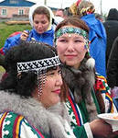
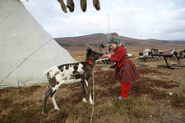
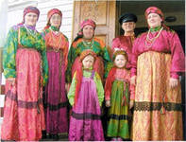
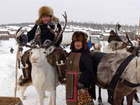
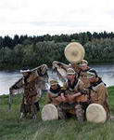
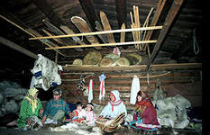
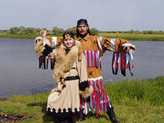
Коренные северные народы ямала
Ненцы, ханты, манси,
зыряне, селькупы…
х

Slide 3
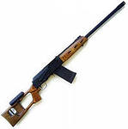
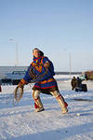
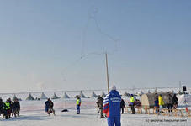
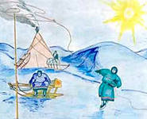
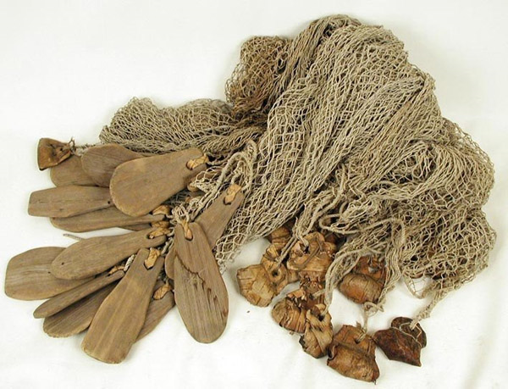
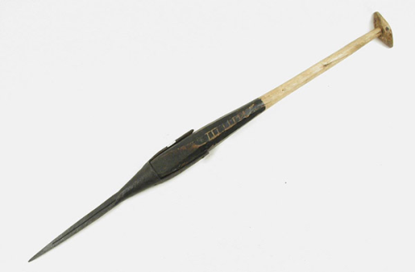
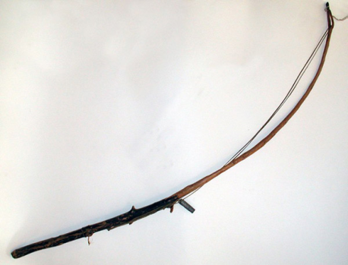
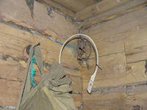
Орудия труда и инструменты коренных народов севера
Тынзян, хорей, сети, ружьё
пешня, капкан…

Slide 4
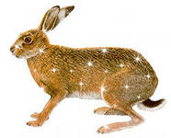
зайчик
Ненецкая Подвижная игра
«Тэвасико» («Зайчик»)
Тэвасико санарна, Сэракоця санарна
Тарем,, тарем, санарна.
Тэвасико пэдаран, хань,,,
Сэракоця пэдаран, хань,,,
Тарем,, тарем, пэдаран, хань,,!
Тэвасико, тяха, иле,,,
Сэракоця, тяха, иле,,.
Мань сит нэдангудм,,
Тарем,, тарем, нэдангудм,.
Зайка прыгает, беленький прыгает,
Вот так, вот так, прыгает.
Зайчик, уходи в лес,
Беленький, уходи в лес.
Вот так, вот так, уходи в лес.
Зайчик, живи дальше,
Беленький, живи дальше.
Я тебя отпущу на волю,
Вот так, вот так отпущу на волю».

Slide 5
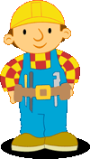
Игра «Какие инструменты спрятаны на картинке»

Slide 6
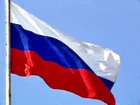
Флаги
Флаг Российской Федерации
Флаг ЯНАО и флаг Ямальского района

Slide 7
СПАСИБО!
До новых встреч!

